Slide 1

MiniMetro
Josef Bálek

Slide 2
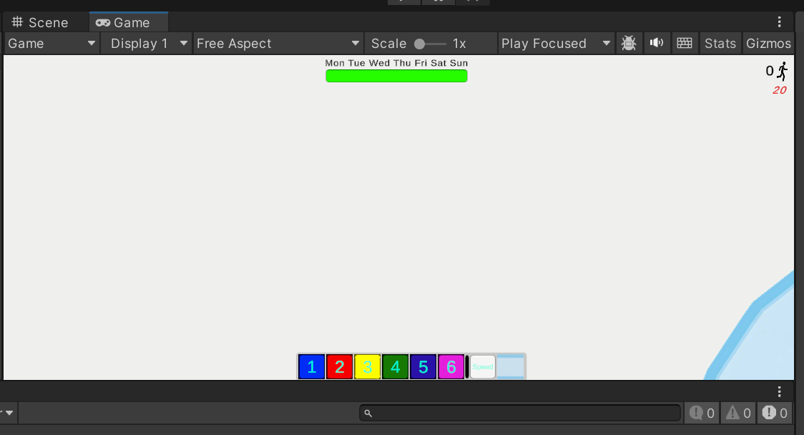
MiniMetro v Unity
generování
linky
odpočet
počítadlo

Slide 3
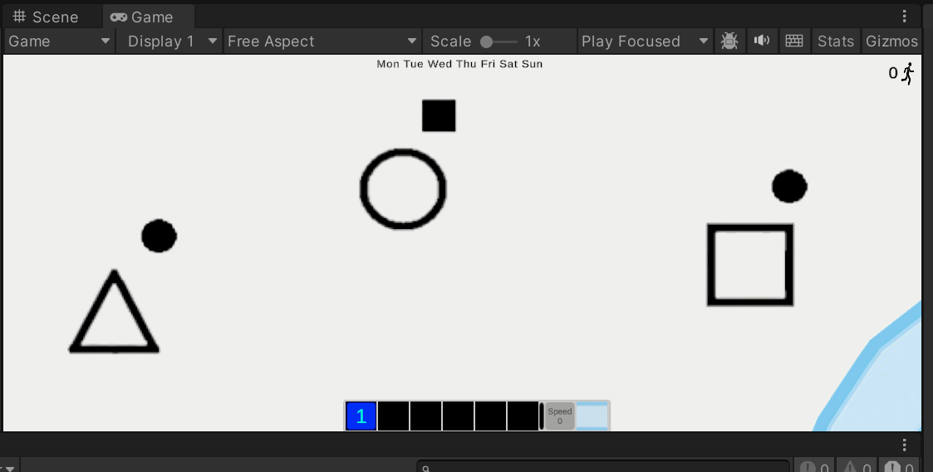
Výchozí herní rozložení + problémy s generováním

Slide 4
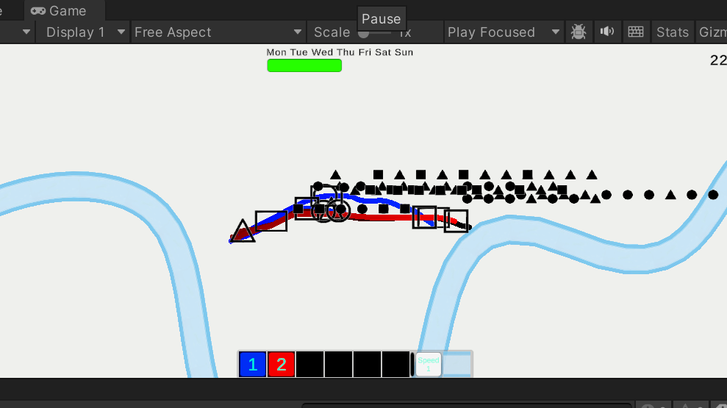
Průběh hry a drobný odklon od originálu (linky)

Slide 5

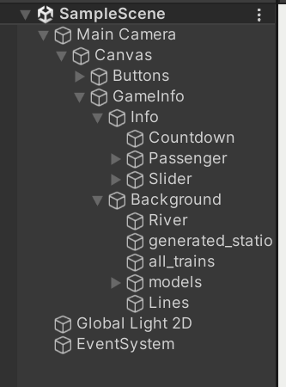
Architektura
Ta je dost popsána v programátorské dokumentaci
Je zde hlavní skript na diskrétní simulaci, který po jednotlivých časových úsecích vyvolává akce (TimePlanning.cs)
Připravené modely stanic a generování
Skripty pro jednotlivé komponenty

